Slide 1
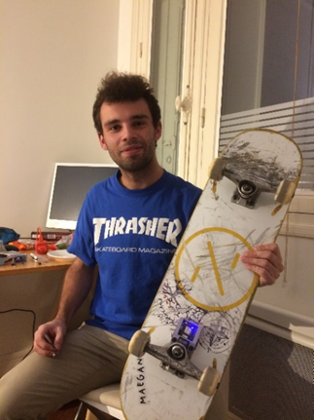
SkateboardXXX3000
Automatiser la reconnaissance de figure de skate
Étudiants :
Pierre Libault
Julien Douxami
Encadrant :
Eric le Carpentier
Notes:
J

Slide 2
Sommaire
Contexte & Objectifs
Description de l’approche générale
Description des méthodes employées
Résultats & Limites
Notes:
J

Slide 3
Contexte & Objectifs
Un double constat :
La data est de plus en plus présente dans le sport :
F1 : 500 Go de données par voiture dans une course
Sports d’endurance : 2M de montres / traqueurs vendus en 2020 en France
Football : Capteurs dans le ballon, sur les chaussures…
Depuis Tokyo 2020, le Skateboard est un sport Olympique noté par un Jury
Questionnement personnel :
→ Comment intégrer l’analyse de données dans le Skateboard ?
Notes:
https://www.powerslide.io/blog/data-et-sport
J

Slide 4
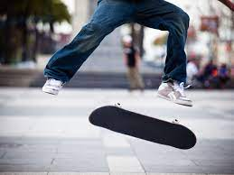
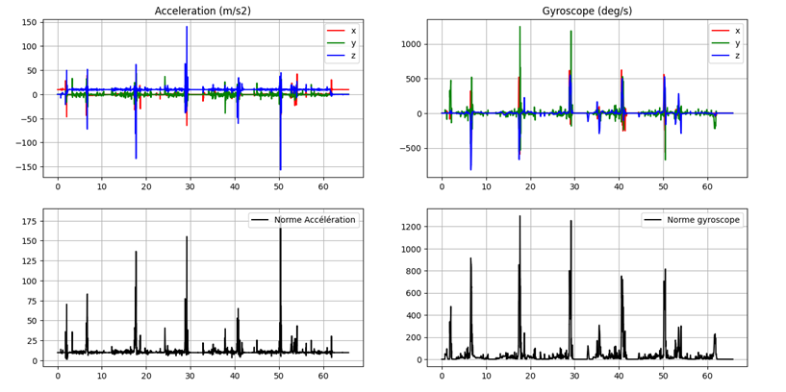
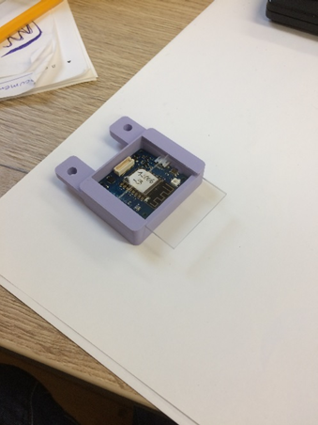
Contexte & Objectifs
?
Identification du nombre de figure ;
Quelles figures sont réalisées ?
Caractéristiques sur les figures (hauteur, vitesse…)
Notes:
J

Slide 5
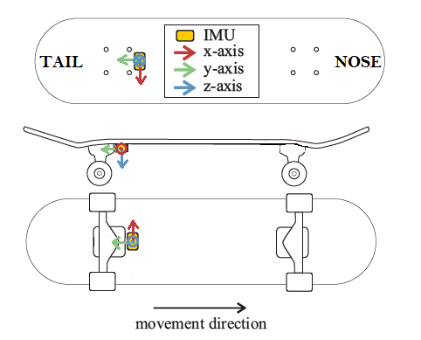
Contexte & Objectifs
Les figures que l’on recherche :
6 figures
Mouvements très différents
Bonne connaissance de nos signaux
Visuels
Figures | Caractéristiques du signal gyroscopique
360 Flip | Rotation principale selon Z- 360° et Y-360° ;
Front Side Shovit | Rotation principale dans le sens des Z+ - 180°
Pop Shovit | Rotation principale dans le sens des Z- - 180°
Heelflip | Rotation principale dans le sens des Y+ - 360°
Kickflip | Rotation principale dans le sens des Y- - 360°
Ollie | Oscillation selon X
Notes:
J

Slide 6
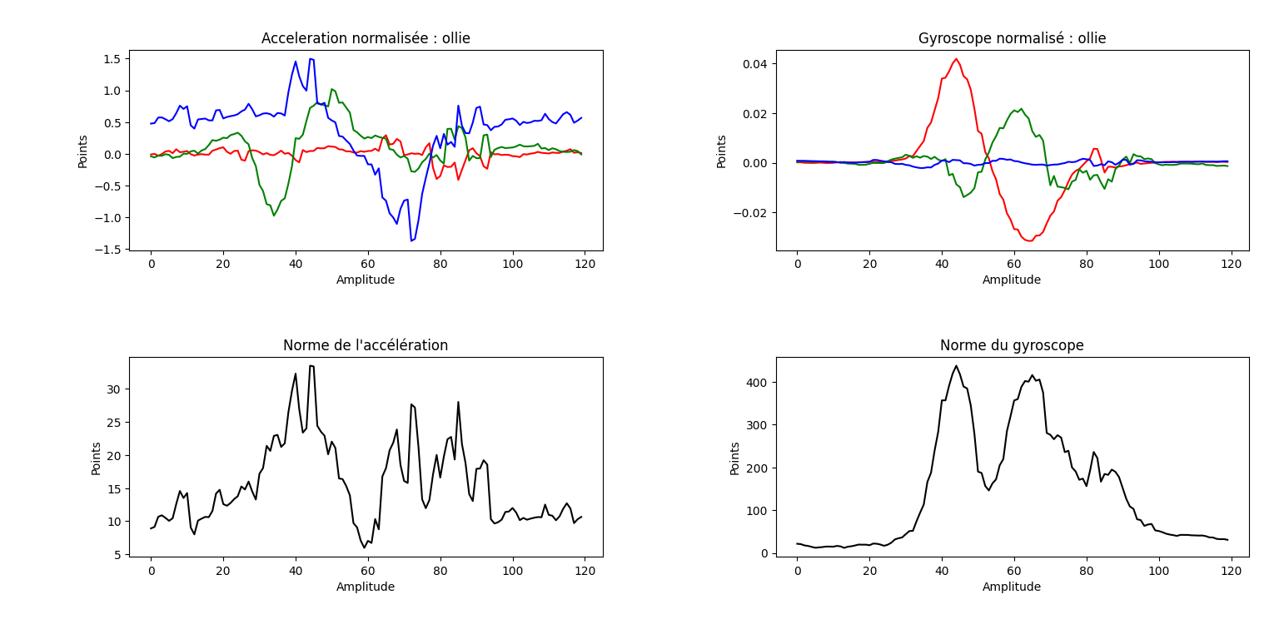
Contexte & Objectifs
Exemple Ollie :
x
y
z
Notes:
J

Slide 7
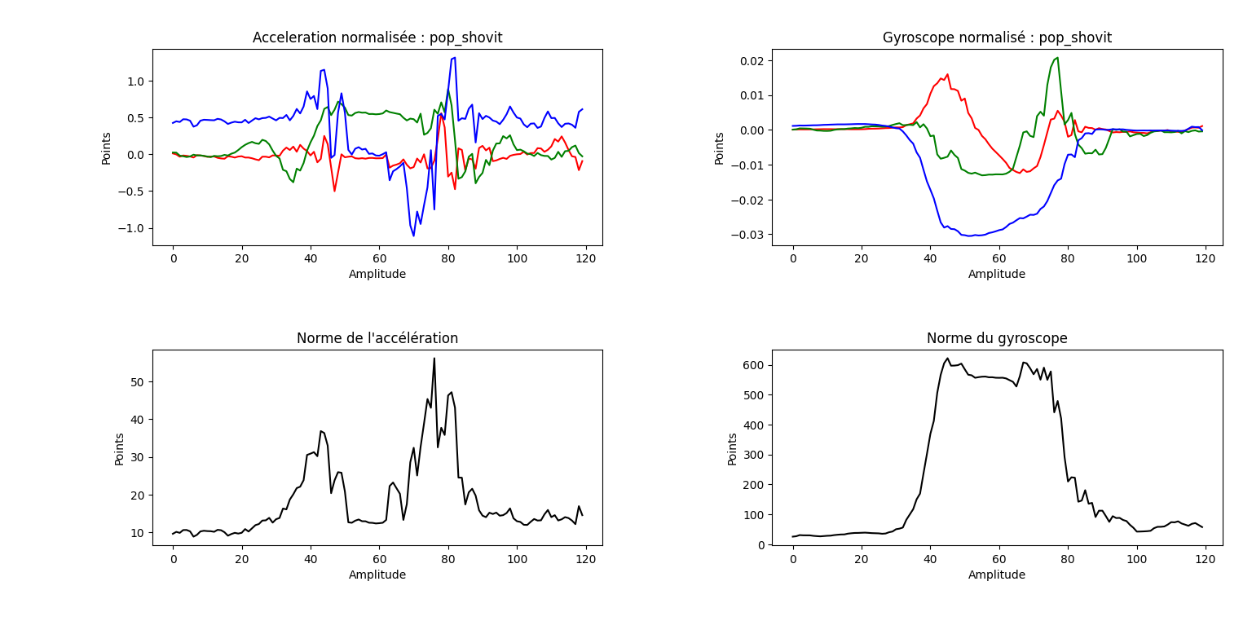
Contexte & Objectifs
Exemple Pop shovit :
x
y
z
Notes:
J

Slide 8
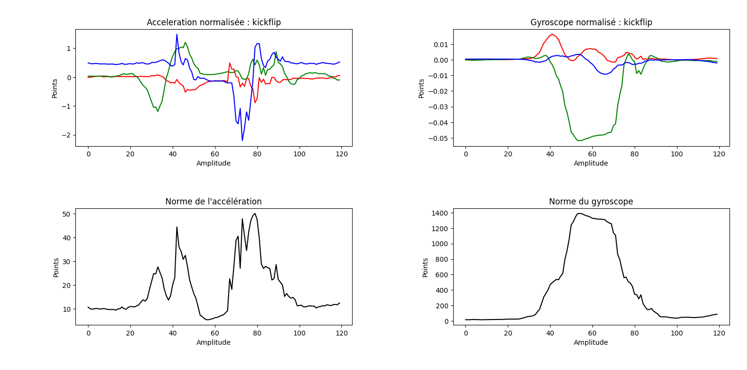
Contexte & Objectifs
Exemple Kickflip :
x
y
z
Notes:
J

Slide 9
Sommaire
Contexte & Objectifs
Description de l’approche générale
Description des méthodes employées
Résultats & Limites
Notes:
J

Slide 10
II. Description de l’approche générale
Idées issues de l’analyse de l’EDL :
→ Extraction de multiples features ;
→ Mise en place de différents algorithmes de ML / IA (réseaux de neurones, random Forest…)
→ Séparer l’extraction d’événements et la classification des figures.
Mais… :
→ Pas assez de données;
→ Labellisation à faire manuellement chronophage…
Notes:
J

Slide 11
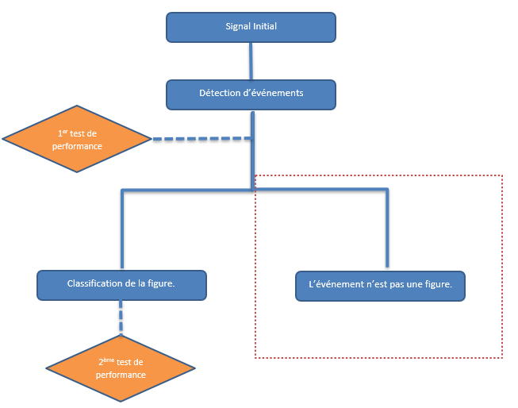
II. Description de l’approche générale
Notes:
J

Slide 12
Sommaire
Contexte & Objectifs
Description de l’approche générale
Description des méthodes employées
Résultats & Limites
Notes:
P

Slide 13
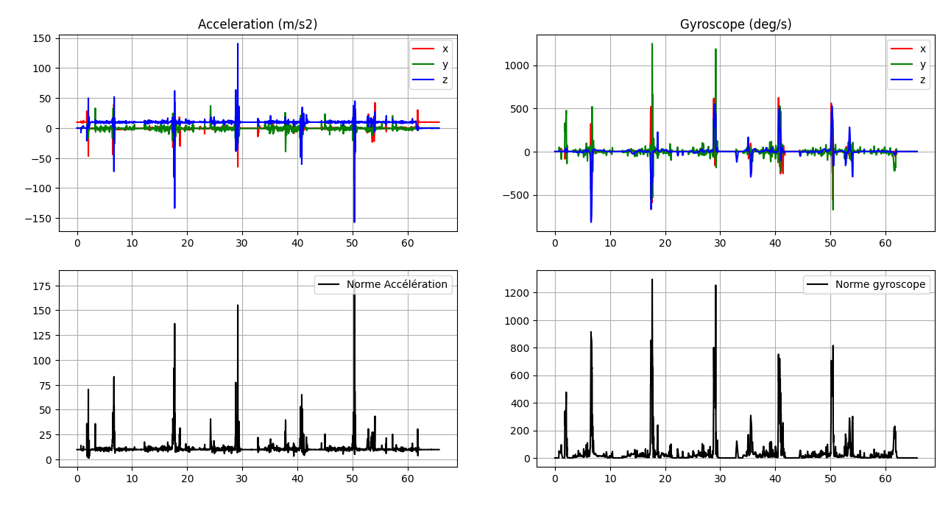
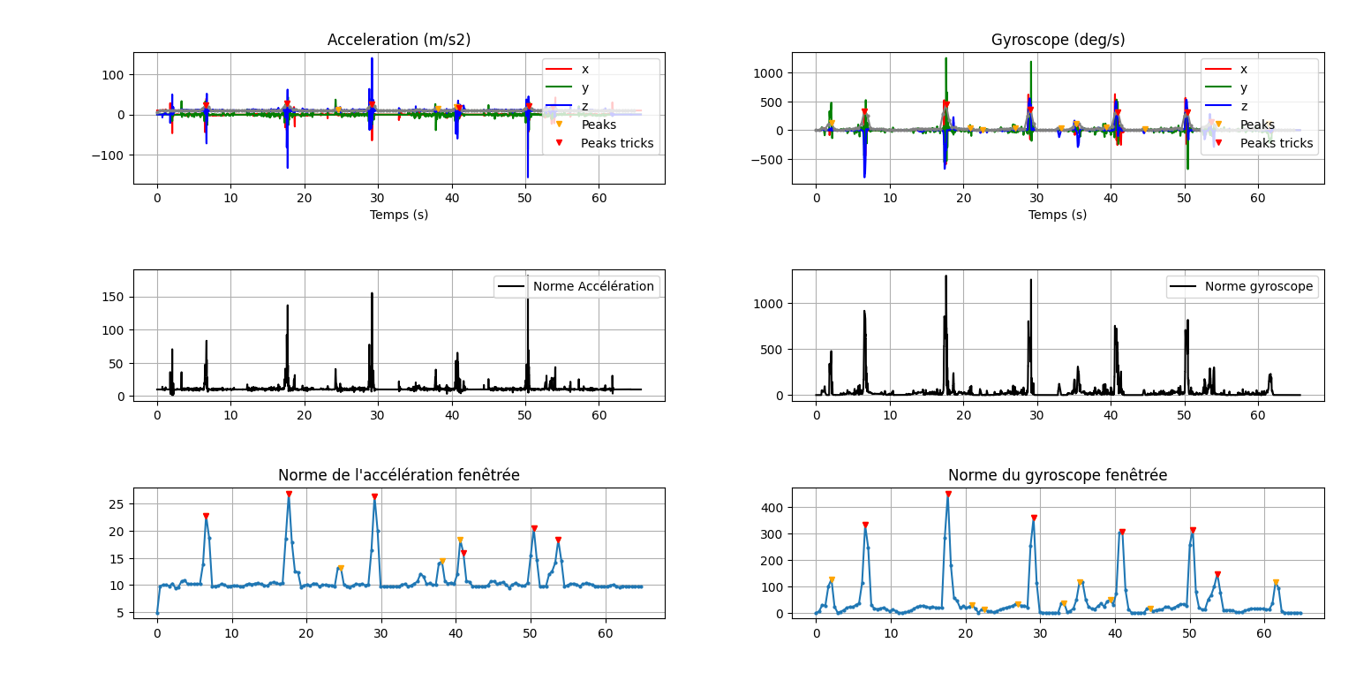
III. Description des méthodes employées
III.1 Détection d’événements :
Détection :
Moyennage de la norme de l’accélération et du gyroscope avec une fenêtre glissante
Détection de pics sur ces signaux moyennés avec l’algorithme de scipy find_peaks
Paramètres choisis de manière empirique afin de ne pas avoir de faux négatifs
Un événement correspond à l’intersection des pics détectés
Notes:
P

Slide 14
III. Description des méthodes employées
III.1 Détection d’événements :
Notes:
P

Slide 15
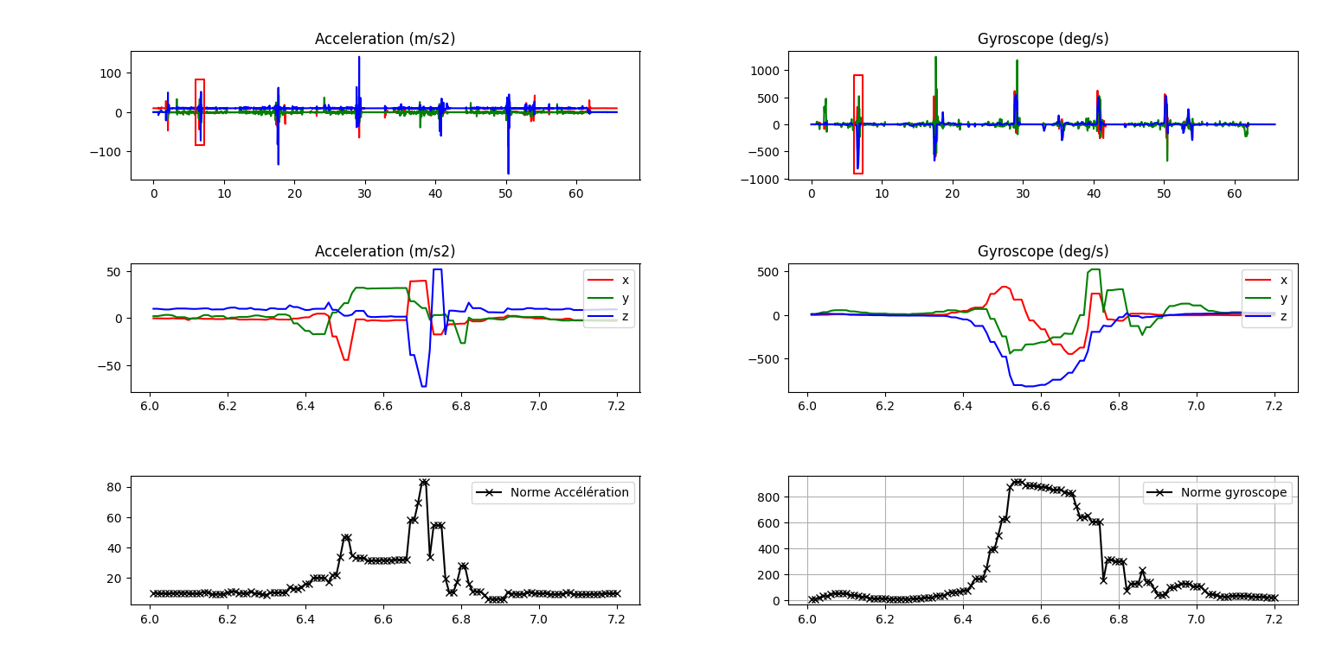

III. Description des méthodes employées
III.1 Détection d’événements :
Extraction:
Centrage de chaque événement avec le temps moyen :
On extrait des événements de 1.2s :
[ tempsMoyen - 0.6 : tempsMoyen + 0.6s]
Normalisation de l’accélération et du gyroscope par leurs énergies respectives
Notes:
P

Slide 16
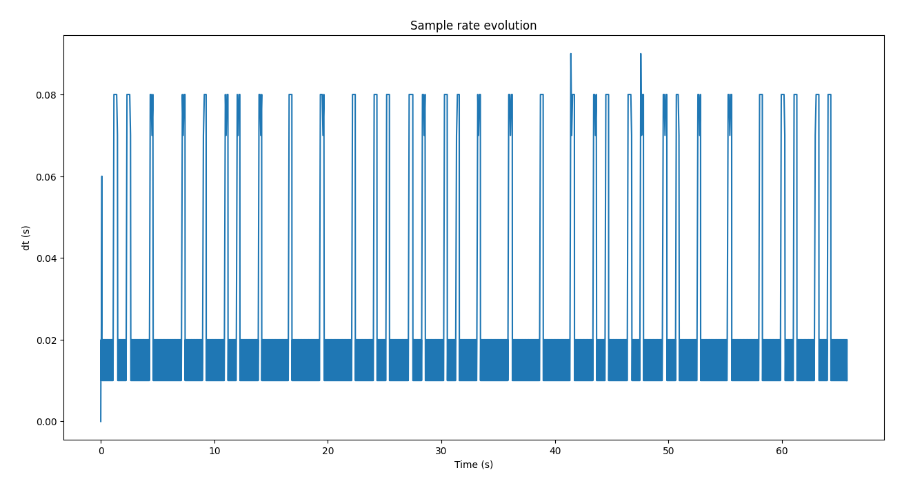
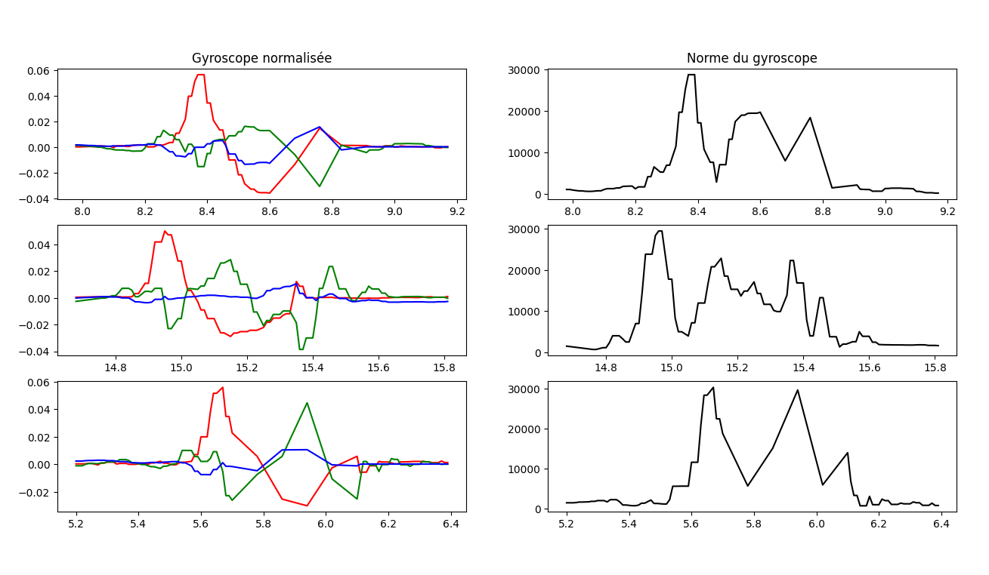
III. Description des méthodes employées
III.1 Détection d’événements :
Problème rencontré :
Centrage d’événements similaires pas consistant
Problème d’échantillonnage des données
Tous les événements n’ont pas le même nombre de points
Mauvais résultats du temps moyen
Notes:
P

Slide 17
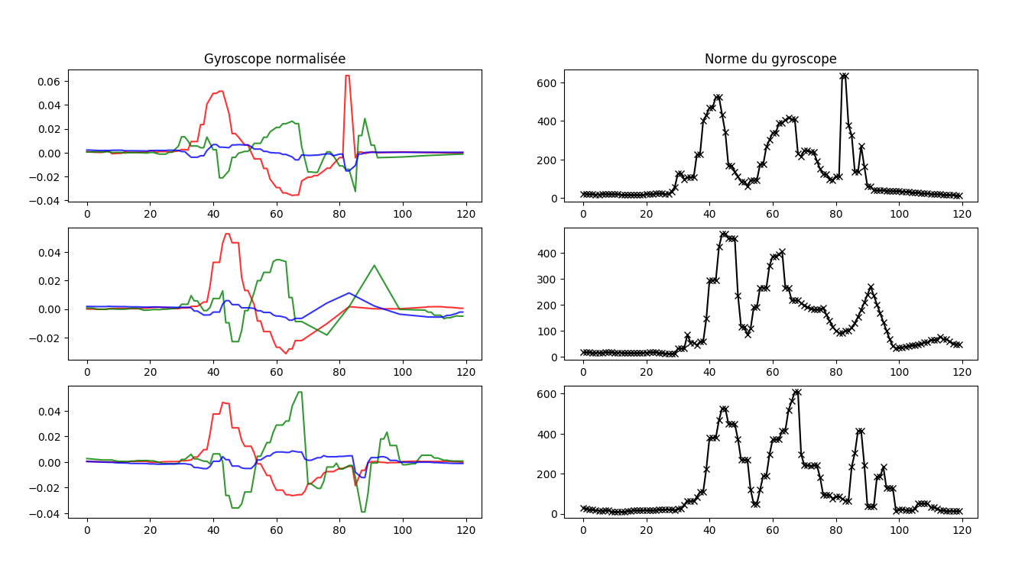
III. Description des méthodes employées
III.1 Détection d’événements :
Comment nous l’avons résolu :
Interpolation des données afin d’avoir une fréquence d’échantillonnage de 100Hz
Tous les événements avaient donc 120 points
Correction du firmware du capteur
Notes:
P

Slide 18
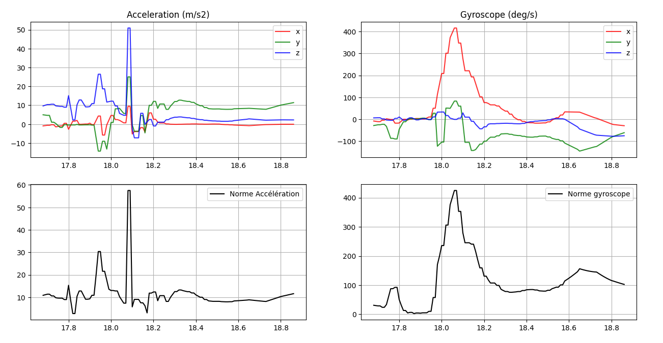
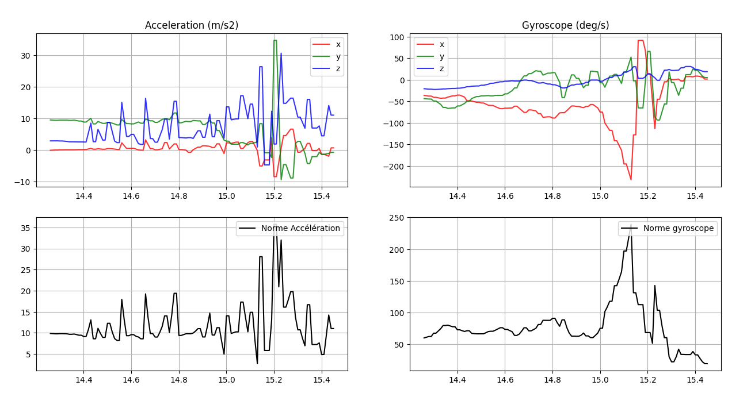
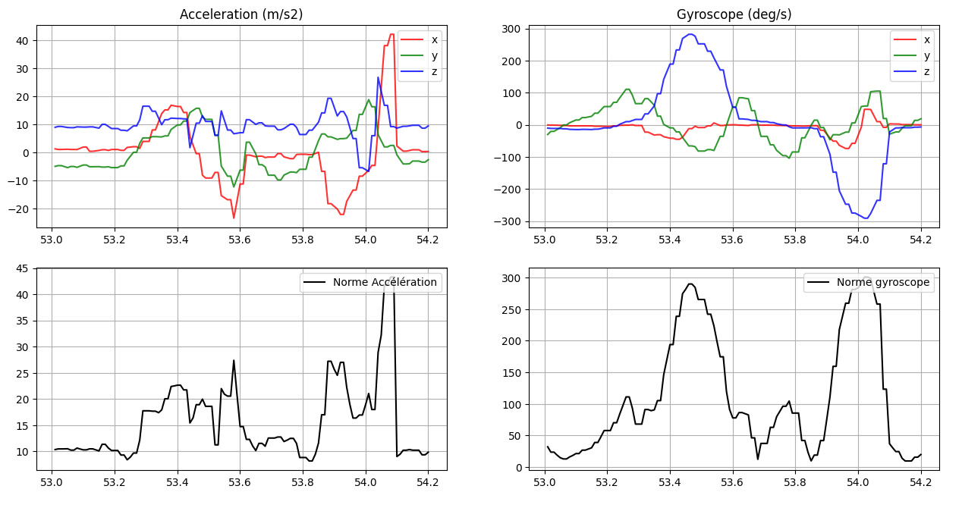
III. Description des méthodes employées
III.2 Tri des événements :
Problématique :
Tous les événements détectés ne sont pas des figures
Sur 162 événements détectés : 49 ne sont pas des figures
Événements de transitions que le skateur peut faire :
Virage
Récupération/pose de la planche
Freinage
…
Exemples (du bas vers le haut) : virage, pose du skate, récupération du skate
Notes:
P

Slide 19
III. Description des méthodes employées
III.2 Tri des événements:
D’un Pierre deux coups :
Méthode de classification : Evaluation de la distance entre l’événement et plusieurs figures de référence (une par classe)
Attribution de la classe qui minimise la distance à l’événement …SI la distance est en dessous d’un certain seuil
Figures de références : moyennes de plusieurs figures
Notes:
P

Slide 20
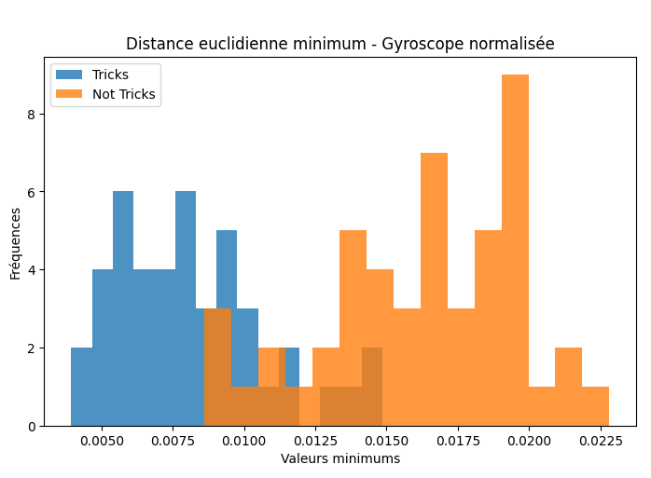
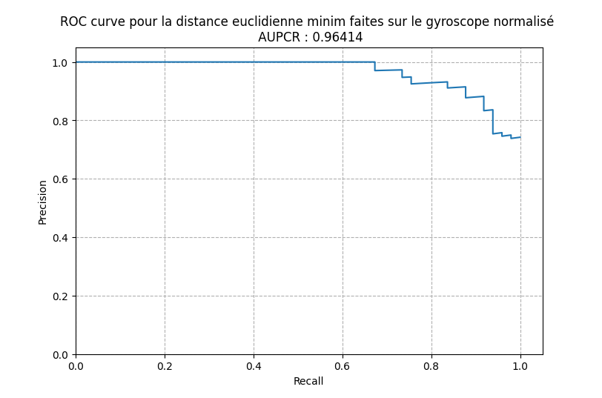
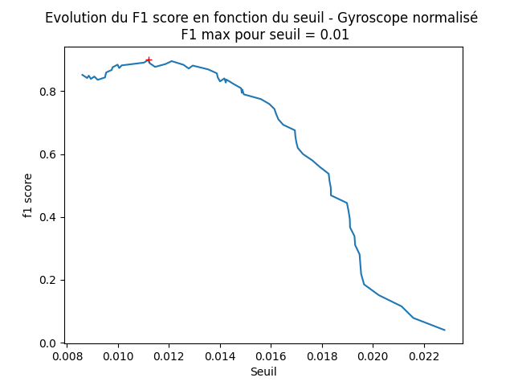
III. Description des méthodes employées
III.2 Tri des événements:
Détermination du seuil :
Comparaison des distances minimales pour les figures et les événements “parasites”
Evaluation des distances avec le gyroscope
Seuil obtenu par maximisation du f1 score
Seuil de 0.0121
Précision : 90.6%
Rappel : 87.7%
Notes:
P

Slide 21
Sommaire
Contexte & Objectifs
Description de l’approche générale
Description des méthodes employées
Résultats & Limites
Notes:
J

Slide 22
IV. Résultats & Limites
Résultat de la détection d’événement (1er test de performance)
→ Sensibilité de 1 (réglé pour)
→ Faible précision (70%), améliorée par le seuillage
N = 162 | Positive | Negative
Positive | 113 (TP) | 0(FN)
Negative | 49 (FP) | N/A
Notes:
https://www.powerslide.io/blog/data-et-sport
J

Slide 23
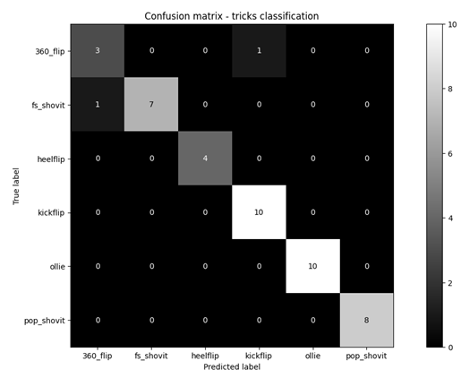
IV. Résultats & Limites
Avec 44 données de test, nous obtenons les résultats suivants :
Micro average de 95.4%,
Macro average de 94.3%
Weighted average de 95.6%
Notes:
https://www.powerslide.io/blog/data-et-sport
J

Slide 24
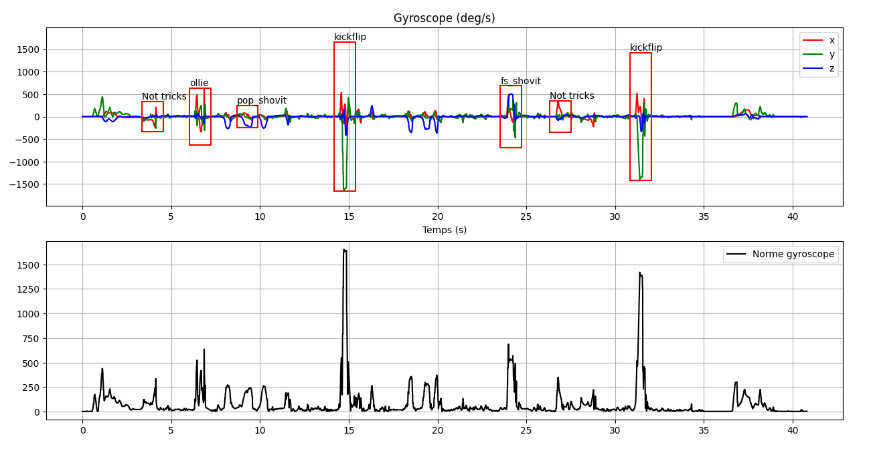
IV. Résultats & Limites
La sortie du programme :
Les séquences complètes ne sont pas encore labellisées
Notes:
https://www.powerslide.io/blog/data-et-sport
J

Slide 25
IV. Résultats & Limites
Les limites de notre approche
Evaluation de distance euclidienne est une méthode trop “simple” et limitée
Résultat bon car nous sommes dans un cas simple
Erreur que pour le 360 flip (combinaison de plusieurs mouvements)
Notes:
P

Slide 26
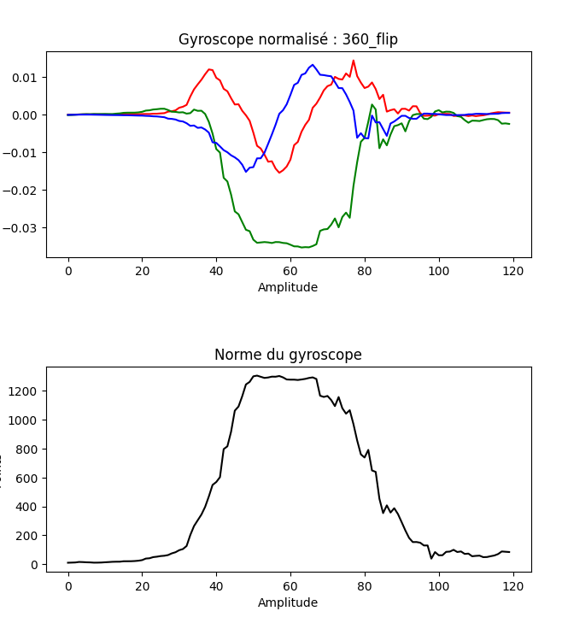
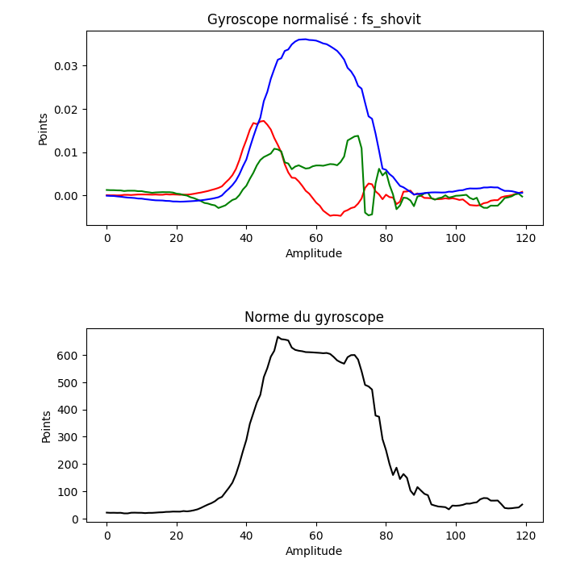
IV. Résultats & Limites
Les limites de notre approche
Notes:
P

Slide 27
IV. Résultats & Limites
Les limites de notre approche
Encore beaucoup de mouvements parasites
…Mais ils sont identifiables
Idées pour la suite :
Ajouter plus de figures
Étudier des figures impliquant la rotation du corps
Succès d’une figure
Labellisation des séquences complètes
Notes:
P

Slide 28
Conclusion
Des questions ?
Notes:
J

